Slide 1
Mindroid Workshop
Cooles Bild von Mindroids

Slide 2

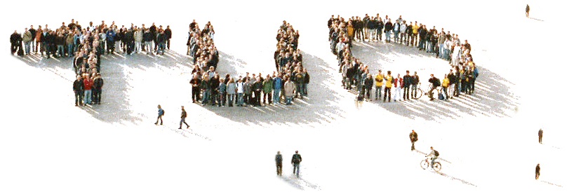
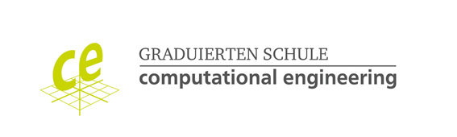
Studieren an der TU Darmstadt

Slide 3
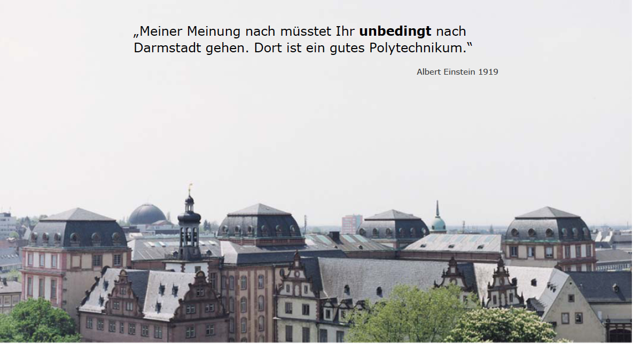
Technische Universität Darmstadt
Wer wir sind:
Gegründet 1877
Technik im Fokus aller Disziplinen
Naturwissenschaften sowie Sozial- und Geisteswissenschaften arbeiten eng mit Ingenieurwissenschaften zusammen
Erste autonome Universität Deutschlands

Slide 4
Technische Universität Darmstadt
Fakten und Zahlen:
13 Fachbereiche und 5 Studienbereiche
110 Studiengänge
303 Professoren und 25.100 (inkl. 4.350 internationale) Studenten
2.400 wissenschaftliche Mitarbeiter und 1.850 nicht-wissenschaftliche Mitarbeiter
241 Mio. Euro Landesmittel, 160 Mio. Euro Drittmittel und 31 Mio. Euro Bund-Länder-Hochschulpakt

Slide 5
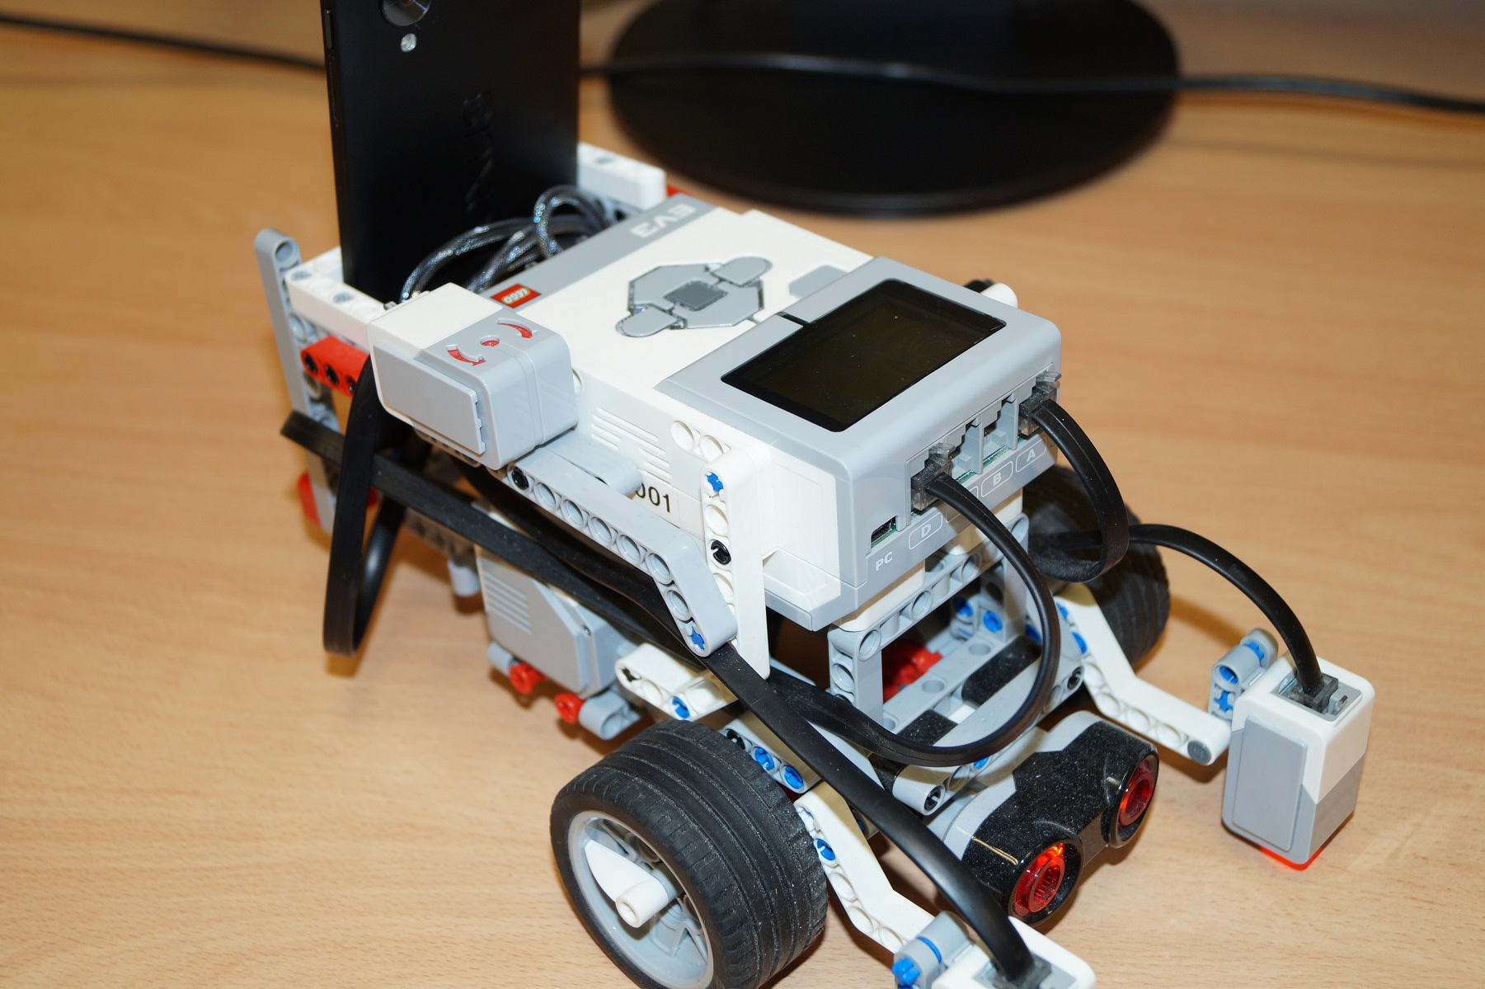
Die Roboter
Notes:
Lego-Mindstorms EV3
2 große Motoren
Ultraschallsensor (Abstand)
Gyrosensor (Drehung)
2 Farbsensoren
6 Tasten
Roboter Erklären, Sensoren erklären
Kabel Überprüfen!
Sensoren, Motoren, und Brick!
Tasten benennen, Links Rechts Oben Unten
Enter Escape

Slide 6
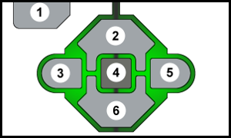
Die Roboter
Lego-Mindstorms EV3
2 große Motoren
Ultraschallsensor (Abstand)
Gyrosensor (Drehung)
2 Farbsensoren
6 Tasten
LED-Beleuchtung
Notes:
Roboter Erklären, Sensoren erklären
Kabel Überprüfen!
Sensoren, Motoren, und Brick!
Tasten benennen, Links Rechts Oben Unten
Enter Escape

Slide 7
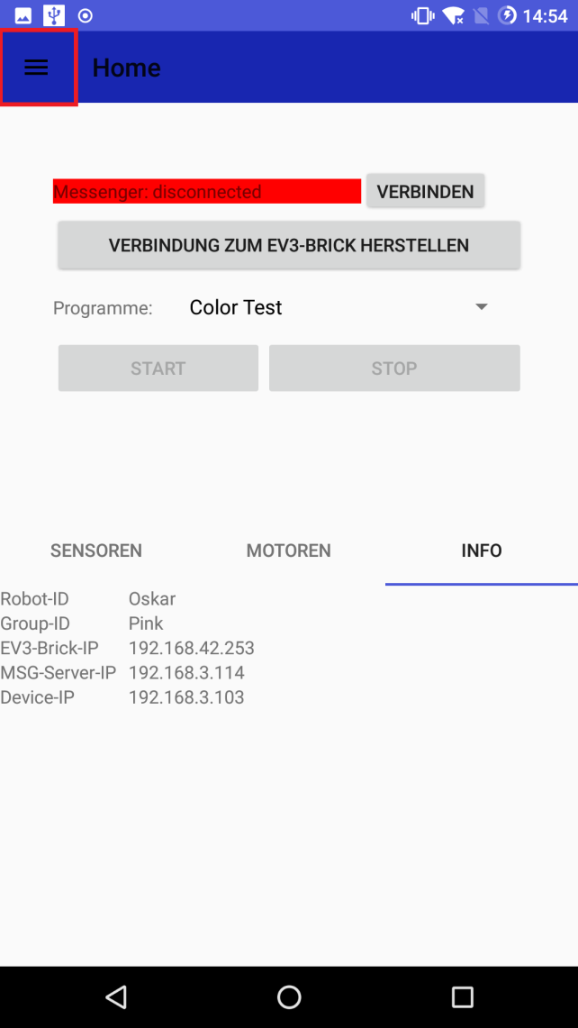
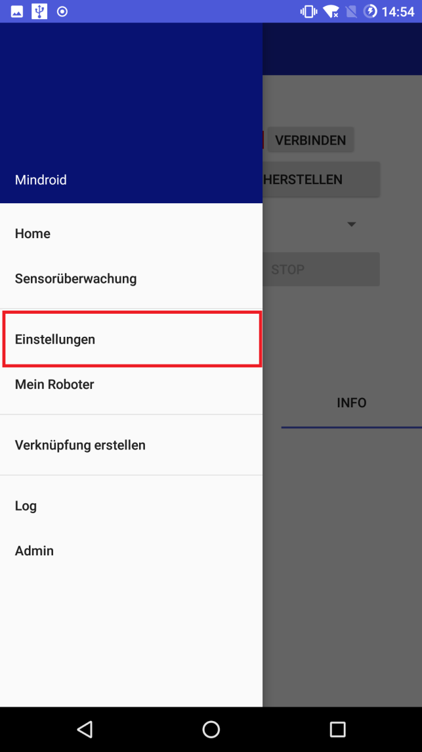
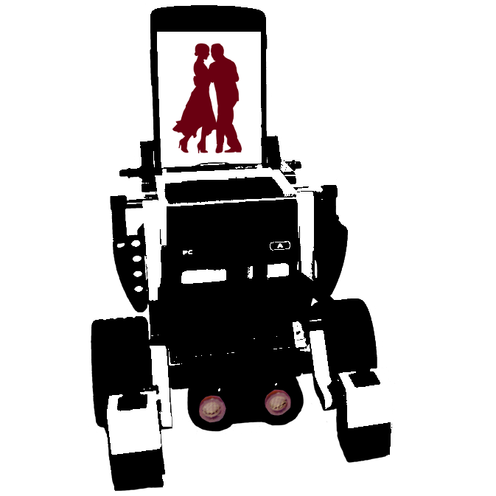
Smartphone
Nexus 5
LineageOS (Android)
Mindroid-App
Notes:
Als erstes -> Computer und Roboter verbinden

Slide 8


Am Computer
2 Programme benötigt
Java-Editor
Mindroid Server

Slide 9
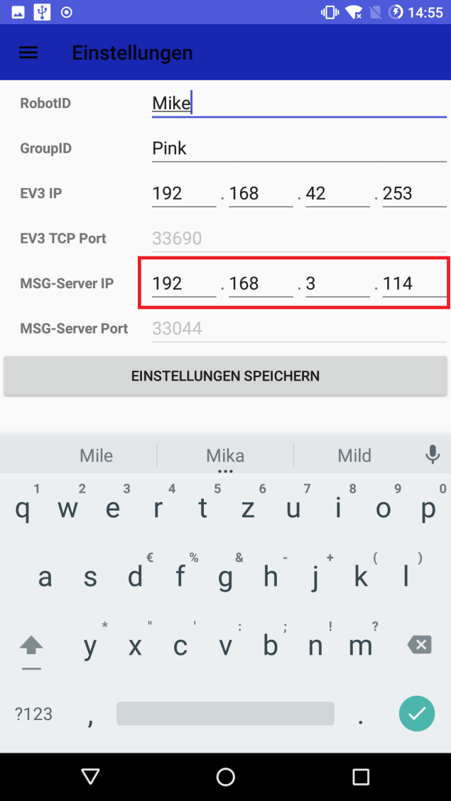
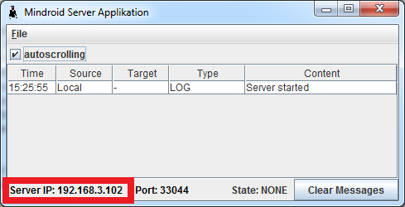
Mindroid Server
IP im Handy anpassen

Slide 10
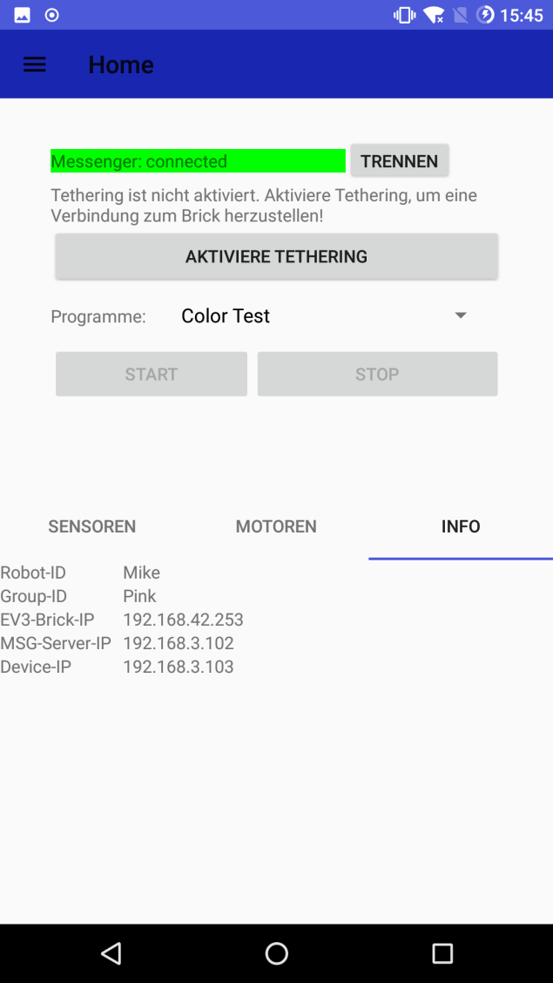
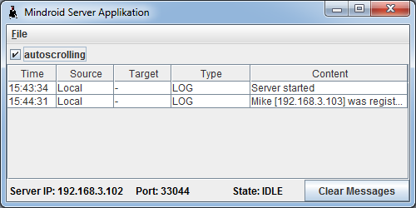
Verbinden

